Slide 1
Conseil d’école n°1 Ecole Elémentaire d’Application JULES FERRY Section Internationale 17 novembre 2017

Slide 2
Compte-rendu
PRESENTS :
Mesdames : CHEDAILLE, DURAND, FALL, FERANDEL, GOUSSARD, HENRY, HOLVOET, LEGRAIN, LEMOINE, LESCANNE, LETE, MILLOT, POLY, ROGER-CALLEWAERT, TOWFIQ, TRIBOUT (Enseignantes)
Mmes ADAM, CHATTER, CHOLLET-KOVACS, GONNET-VAUCHE, GRENIER, IPAS, JRONDI-BOUCHER, PORTET, PASIEKA-SANSON, PRIEUR, VASSON(Parents)
Mme VIOLAS (DDEN)
M.NOIRVACHE (Directeur des Services Education Jeunesse))
Messieurs : CLERGE, MAILLARD (Parents d’élèves), HURPEZ (Directeur)
EXCUSES : Mesdames: BUE, KRAJEWSKI, MARGUERIE, PERARDELLE, PROBST, SEGURA (Parents)
Messieurs MOUY, LEDIT (parents)

Slide 3
Ordre du jour
Rentrée 2017: Effectifs, organisation pédagogique et bilan du 1er trimestre,
Règlement intérieur, charte de la laïcité, charte internet, Iconito.
APC, projets de classe, sorties et séjours.
Informations diverses.
Réflexion sur l’organisation du temps scolaire.
Questions diverses soumises avant le jour de la réunion.

Slide 4
Effectifs au 17 novembre 2017
Ecole Jules Ferry
Châlons-en-Champagne
2017-2018
CP : 66
CE1 : 73
CE2 : 67
CM1 : 74
CM2 : 75
TOTAL : 355 élèves
Moyenne: 25.3
CP Mme MILLOT/Mme GOUSSARD | 22
CP Mme LEGRAIN | 22
CP Mme CHEDAILLE | 22
CE1 Mme FALL | 27
CE1/CE2 Mme TRIBOUT | 26 (20+6)
CE1 Mme LEMOINE | 26
CE2 Mme FERANDEL | 28
CE2 SI Mme ROGER-CALLEWAERT | 28
CE2/CM1 Mme HENRY | 28 (5+23)
CM1 Mme LESCANNE/Mme KERSENA | 28
CM1 SI Mme HOLVOET | 23
CM2 Mme POLY | 26
CM2 Mme DURAND/Mme GOUSSARD | 26
CM2 SI Mme LETE | 23

Slide 5
Autres enseignants intervenant à l’école
-Mme Véronique Mouillat (Enseignante E)
-Mme Virginie Lelarge (Enseignante G)
-M. Raphaël Dequesne (Psychologue scolaire)
-Mme Catherine Billard (Professeur d’Allemand)
-M. Christophe Multon (Professeur auprès des élèves allophones)
-Mme Romina Towfiq (Professeur d’Allemand)
-Mme Judith Scheer (Assistante d’Allemand)

Slide 6
Enseignement des langues
Allemand:
SI (du CE2 au CM2) : 74
Hors SI (du CP au CM2) : 89
Anglais: autres élèves

Slide 7
Référent périscolaire
REFERENT DE SECTEUR
Pause méridienne, périscolaire et garderie
Mme JONAK
présente à l'école de 10h à 18h15
tél: 06.61.69.78.64
periscolaire@chalonsenchampagne.fr

Slide 8
Effectifs Hors temps scolaire (donnés par M.Noirvache)
Garderie du matin: 58
Cantine: 104 à Jules Ferry
18 à Prieur
36 au Mau
AME: 251 (moyenne: 238)
Activités périscolaires: 167
36 pour aide aux devoirs
131 pour activités diverses
60 % quittent à 17h30, 40% à 18h00.

Slide 9
REGLEMENTS
Règlement intérieur (inchangé)
Charte Internet
Charte de la laïcité
PPMS
Exercice « Vigilance Attentats »

Slide 10
P.P.M.S., Alerte Vigilance Attentats et Charte de la laïcité
3 exercices différents vont être effectués au cours de l’année (alerte vigilance attentats, mise en confinement PPMS et alerte incendie). Les parents seront destinataires d’une note d’information leur indiquant les mesures à suivre en cas d’alerte, pour la mise en confinement.
Les élèves ont été formés et informés en classe sur le risque « attentats ». Un exercice de confinement en classe a été effectué le 16/10/17. Les élèves ont été prévenus par un signal sonore (sonnerie d’une durée de 20s).
La charte de la laïcité sera distribuée à chaque élève et travaillée en classe, sous diverses formes.

Slide 11
Règlement intérieur

Slide 14
Charte de la laïcité
1. La France est une République indivisible, laïque, démocratique et sociale. Elle assure l'égalité devant la loi, sur l'ensemble de son territoire, de tous les citoyens. Elle respecte toutes les croyances.
2. La République laïque organise la séparation des religions et de l'État. L'État est neutre à l'égard des convictions religieuses ou spirituelles. Il n'y a pas de religion d'État.
3. La laïcité garantit la liberté de conscience à tous. Chacun est libre de croire ou de ne pas croire. Elle permet la libre expression de ses convictions, dans le respect de celles d'autrui et dans les limites de l'ordre public.
4. La laïcité permet l'exercice de la citoyenneté, en conciliant la liberté de chacun avec l'égalité et la fraternité de tous dans le souci de l'intérêt général.
5. La République assure dans les établissements scolaires le respect de chacun de ces principes.
6. La laïcité de l'École offre aux élèves les conditions pour forger leur personnalité, exercer leur libre arbitre et faire l'apprentissage de la citoyenneté. Elle les protège de tout prosélytisme et de toute pression qui les empêcheraient de faire leurs propres choix.
7. La laïcité assure aux élèves l'accès à une culture commune et partagée.

Slide 15
8. La laïcité permet l'exercice de la liberté d'expression des élèves dans la limite du bon fonctionnement de l'École comme du respect des valeurs républicaines et du pluralisme des convictions.
9. La laïcité implique le rejet de toutes les violences et de toutes les discriminations, garantit l'égalité entre les filles et les garçons et repose sur une culture du respect et de la compréhension de l'autre.
10. Il appartient à tous les personnels de transmettre aux élèves le sens et la valeur de la laïcité, ainsi que des autres principes fondamentaux de la République. Ils veillent à leur application dans le cadre scolaire. Il leur revient de porter la présente charte à la connaissance des parents d'élèves.
11. Les personnels ont un devoir de stricte neutralité : ils ne doivent pas manifester leurs convictions politiques ou religieuses dans l'exercice de leurs fonctions.
12. Les enseignements sont laïques. Afin de garantir aux élèves l'ouverture la plus objective possible à la diversité des visions du monde ainsi qu'à l'étendue et à la précision des savoirs, aucun sujet n'est a priori exclu du questionnement scientifique et pédagogique. Aucun élève ne peut invoquer une conviction religieuse ou politique pour contester à un enseignant le droit de traiter une question au programme.
13. Nul ne peut se prévaloir de son appartenance religieuse pour refuser de se conformer aux règles applicables dans l'École de la République.
14. Dans les établissements scolaires publics, les règles de vie des différents espaces, précisées dans le règlement intérieur, sont respectueuses de la laïcité. Le port de signes ou tenues par lesquels les élèves manifestent ostensiblement une appartenance religieuse est interdit.
15. Par leurs réflexions et leurs activités, les élèves contribuent à faire vivre la laïcité au sein de leur établissement.

Slide 16
Projets
-Les évaluations des CP ont eu lieu du 25/09/17 au 29/09/17:
-Mme Chédaille les a trouvées compliquées, avec un manque de précisions dans les consignes.
-Mme Legrain pense qu’il faudrait les faire en fin de GS.
-Mme Millot précise qu’il faut cibler l’étude des sons, l’écrit et la tenue du crayon.
-Elections des représentants au conseil d’école – Vendredi 13/10/17 – Participation: 40,35%
Conseils de délégués de classe : Continuité de la démarche citoyenne.
2 élèves sont élus par classe. Une 1ère réunion est prévue avant fin Novembre.
3 élèves ont été élus au Conseil Municipal des Enfants, qui se réunit une fois par trimestre.
- Sorties ponctuelles, séjours, projets :
→ 6 classes vont se rendre au musée, de Novembre 2017 à Juin 2018.
→ 8 classes participent au dispositif « Ecole et cinéma ». 3 films vont être vus par les élèves.
-Le coût total des 3 séances est de 7,50€; les parents paieront 4,50€ et la coopérative scolaire allouera
à chaque élève.
→ 2 classes se rendent à la bibliothèque, de Novembre 2017 à Juin 2018.
→ 6 classes iront assister à un spectacle vivant à La Comète.
La coopérative scolaire prendra en charge 2,50€ sur un prix total de 5€.
→ Culture allemande : → Schultüte le jour de la rentrée.
→ Fête de la St Martin-Vendredi 10 novembre 2017
→ Fête de Saint-Nicolas-Mardi 06/12/16: Plusieurs classes organiseront un mini marché de Noël.
→ Journée de l’Europe: Mercredi 09/05/18
→ Semaine Franco-Allemande, en janvier 2018

Slide 17
Projets (suite)
→ 3 classes de CE1 et CE1/CE2(Mmes Fall, Lemoine et Mme Tribout) sont allées au Val D’Ante, à Givry-en-Argonne, le 10/10/17.
→ Sortie à Sarrebrück (Marché de Noël) prévue le Mardi 19/12/17 destinée aux CE2SI (Mme Roger-Callewaert) et CE1 (Mme Lemoine).
→ Séjour à Lörrach pour les CE2SI (Mme Roger-Callewaert), du 19/02/18 au 23/02/18.
→ Séjour à Fribourg pour les CM1SI (Mme Holvoet) et CM2SI (Mme Lété), du 17/04/18 au 20/04/18.
→Rallye lecture GS (Maternelles Doulcet et Vallée St Pierre) et CP
→Projet « CHORALE » pour le Cycle 3 – Projet « DANSE » pour le Cycle 2 – Projet « Comédie musicale » pour les CM1SI.

Slide 18
Travaux
Les rideaux de plusieurs classes vont être remplacés.
Installation d’un digicode et sonnette (avec un cache de protection) à l’entrée de l’école.
Peinture du restaurant scolaire (le mur du côté rue).
Le sol de la salle de classe 1 (Mme LETE) a été changé (La préparation et le ménage de la classe n’ont pas été suffisamment correctement effectués).

Slide 19
COOPERATIVE
Le bilan est consultable auprès de la direction.
Participation aux séjours des CM2 (60 €/élève)
Attribution de 10 €/élève (coopérative de classe).
→Financement de matériel pédagogique, projets divers, en complément des crédits scolaires.
→Une clé USB donnée à chaque élève de CP, à la rentrée.
Le montant de la cotisation reste inchangé.

Slide 20
Organisation du temps scolaire
Réflexions, échanges et vote.
Les échanges ont été fructueux, productifs et intéressants.
Résultats du vote:
-Parents élus (par Doodle): 22 /24 parents ont voté: 13/22 (59%) pour une semaine de 4 jours et 9/22 (41%) pour une semaine de 4,5 jours.
-Enseignants et DDEN (vote à main levée): 2/17 (11,7%) ont voté contre la semaine de 4 jours – 4/17 (23,5%) se sont abstenus et 11/17(64,8%) ont voté pour la semaine de 4 jours.
(La mairie doit réunir des commissions en décembre.)
→BILAN:
-Pour la semaine de 4 j: 61,5% (24/39)
-Pour la semaine de 4,5j: 28,2% ( 11/39)
-Abstentions: 10,3% (4/39)

Slide 21
Questions diverses
- Emplois de Vie Scolaire : Les contrats en cours sont en passe de se terminer, quid des renouvellements pour une aide administrative au directeur de l’école.
→Un contrat de service civique (Hayat Ghezzali) vient d’être nommé (jusqu’en juillet 2018).
- La personne faisant traverser les enfants au niveau de la rue grande étape (Ecole Doulcet) n’est pas calée sur les mêmes horaires que la personne présente à l’école Jules Ferry, le matin. Nous sommes conscients que cela doit être lié au quart d’heure de décalage d’ouverture des deux écoles mais cela présente un problème de sécurité rue Grande Etape. Serait-il possible que les horaires des 2 agents de la Mairie soient les mêmes ? (au moins sur l’heure de prise de service)
→Les horaires vont être modifiés afin que la personne soit également présente devant le passage de l’école Doulcet . (Cf le schéma fourni par M. Noirvache).
- Les parents s’interrogent sur l’éventuel changement des rythmes scolaires à la rentrée 2018. L’adjointe au Maire en charge de l’éducation, Madame Michel, avait évoqué lors du dernier conseil d’école une consultation tripartite dès la rentrée (enseignants, parents, mairie), mais à ce jour rien n’a été lancé. Visiblement quelques directeurs d’écoles (Lavoisier et Clovis Jacquiert) ont lancé des enquêtes en parallèle auprès de leurs enseignants et des parents. Quelle est la position de la Mairie à ce jour ?
→Voir les résultats de la consultation du conseil d’école,
- Aide aux leçons : sur certains créneaux horaires, l’aide aux leçons est régulièrement annulée. De ce fait, les enfants qui sont inscrits ne font pas leur devoir sur le temps imparti. Comment peut-on améliorer cette situation ?
→Des difficultés pour recruter un enseignant châlonnais, qui serait libre le mardi soir, afin d’encadrer l’atelier « Aide aux leçons ». Cette situation pourrait s’arranger en janvier.

Slide 22
- Les menus de la cantine ne sont toujours pas publiés de manière anticipée sur le site internet de la mairie (certains parents ont des enfants allergiques et ont besoin de connaitre la semaine précédant le mois suivant la constitution des menus).
→M. Noirvache propose que le menu soit distribué, le plus tôt possible, aux élèves présentant une allergie.
- La journée porte ouverte du collège Perrot d’Ablancourt ayant lieu en Mars, est-il possible d’organiser une réunion découverte pour les CM1 et CM2, avec également des explications sur la poursuite du parcours SI au collège.
→La demande sera transmise au principal du collège Perrot d’ Ablancourt.
- Est-il possible d’organiser en début d'année la réunion d’information sur la section internationale, pour les élèves de Jules Ferry et ouverte également aux autres écoles?
→La demande sera étudiée.
- Serait-il possible de couvrir l’abri à vélos?
→M.Noirvache: « La demande va être étudiée par les services techniques. »
En début d’année lors de la réunion sur le périscolaire, des parents se sont plaints du timing très serré des repas de midi pour les enfants déjeunant dans les écoles extérieures. Certains élèves semblent manquer de temps pour déjeuner (voire même pour un passage aux toilettes) et il arriverait que certains plats viennent à manquer en quantité. Ces soucis sont-ils solutionnés ?
→Tout a été résolu dans les premières semaines de la rentrée.

Slide 23
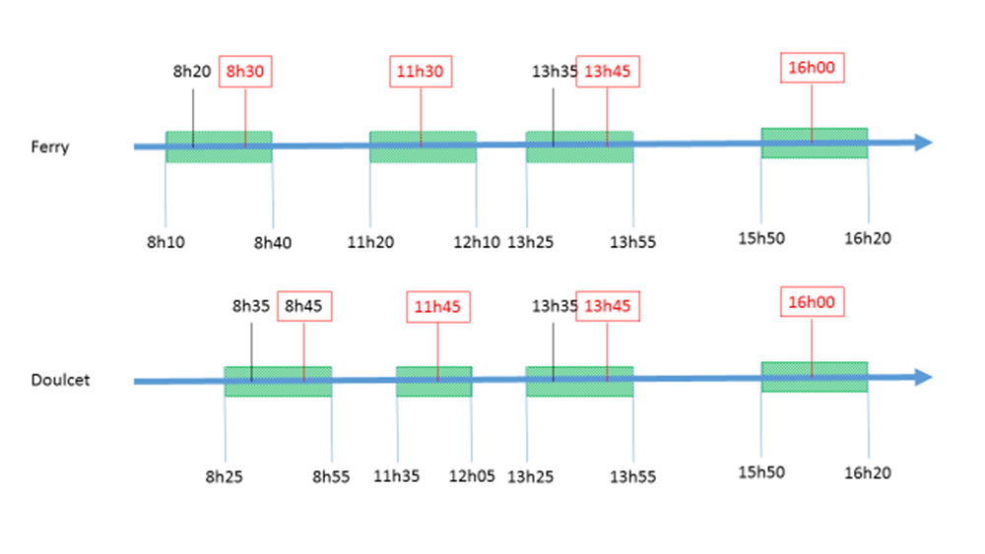
lllL

Slide 24
Dates à retenir
Conseil d’école 2ème trimestre: 23 mars 2018
Conseil d’école 3ème trimestre: 29 juin 2018
Fête de l’école: 22 juin 2018

